Slide 1
피보나치 수열 구하기
알고리즘 실습 1

Slide 2
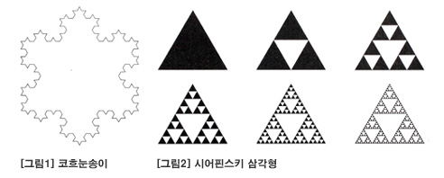
재귀적 방법에 의한 피보나치 수열 구하기
알고리즘 문제 중에서도 유사한 절차를 반복하면 해답을 도출할 수 있는 경우가 있다. Ex) 프랙탈 그리기, 이진 탐색, 등…

Slide 3
재귀적 방법에 의한 피보나치 수열 구하기
n번째 피보나치 값을 구하기
재귀적 방법으로 구하시오
n은 임의의 입력값임.
int fib (int n) {
if (n <= 1)
return n;
else
return fib(n-1) + fib(n-2);
}

Slide 4
반복적 방법에 의한 피보나치 수열 구하기
n번째 피보나치 값을 구하기
재귀적 방법으로 구하시오
n은 임의의 입력값임.
int fib2 (int n) {
index i;
int f[0..n];
f[0] = 0;
if (n > 0) {
f[1] = 1;
for (i = 2; i <= n; i++)
f[i] = f[i-1] + f[i-2];
}
return f[n];
}

Slide 5
시간 비교
두 기법의 시간을 측정하고 이를 기입하시오.-(단위 ms)
n | 재귀적방법 | 반복적방법
5
10
15
20
25
30
35
40

Slide 6
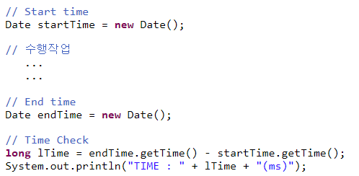
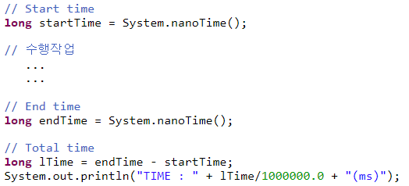
자바에서 수행시간 측정방법

